Slide 1

百日冲刺→第 01 课时
主题 1 数据与信息
1.1 数据与信息的特征
1.2 数据、信息与知识的关系
1.3 数据的来源与收集
1.4 数据的计算

Slide 2

§
1.1 数据与信息的特征
数据是信息的符号表示，表现形式多种多样
信息是数据的内涵，是对数据的语义解释
信息的特征：载体依附性、价值性、时效性、共享性
采集
加工
传输
存储
检索
输出
数据处理六环节

Slide 3
§
1.2 数据、信息与知识的关系
知识是信息经过加工提炼后形成的抽象的产物。
知识是一类高级的、抽象的，且具有普遍适应性的信息。
数据是事物属性的客观记录；
信息是经过组织的有结构的数据；
知识是经过人的思维整理过的信息、数据、形象、价值标准以及社会的其他符号化产物。

Slide 4
§
1.3 数据的来源与收集
直接数据（一手数据）
间接数据（二手数据）

Slide 5
巩固练习
成年人清晨安静状态下的口腔正常温度在36.3℃-37.2℃
38
李华的口腔温度是38℃
知识
数据
信息
利簋（gui）西周早期青铜器，1976年出土于陕西省临潼县零口镇。器内底铸铭文4行，共33字，记在了甲子日清晨武王伐纣这一重大历史事件。信息记载与簋上体现的信息基本特征是（ ）
A.载体依附性 B.价值性 C.时效性 D.共享性

Slide 6

§
1.4 数据的计算
公式和函数
数据的排序
数据的筛选
分类汇总

Slide 7
公式和函数
操作步骤
对应单元格
首先输入 =
表达式/函数fx
函数 | SUM | AVERAGE | COUNT | MAX | MIN
功能 | 求和 | 求平均值 | 计数 | 求最大值 | 求最小值

Slide 8
数据的排序 | 升序、降序
操作步骤
选中表格区域
↓
数据
↓
排序
↓
主：XX
次：XX
班级 A | 高
 | ↓
 | 低
班级 B | 高
 | ↓
 | 低
主要关键字
次要关键字

Slide 9
数据的筛选|显示所需 隐藏其余
操作步骤
数据
↓
自动筛选
↓
下拉选择
↓
班级：XX
学期等级：XX

Slide 10
分类汇总|先排序-选定汇总项
操作步骤
选定区域
↓
数据
↓
先排序
主：班级
次：学期等级
↓
分类汇总
↓
设定字段
汇总方式
汇总项
班级 A | 优秀
 | 合格
 | 不合格
班级 B | 优秀
 | 合格
 | 不合格

Slide 11

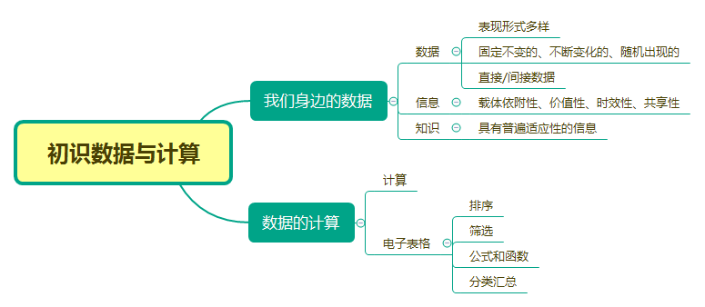
课堂总结

Slide 12

THANKS
信息技术·高二 第01课时

